Slide 1
Održivi razvoj Upravljanje otpadom

Slide 2
UVOD
U prošlosti su zaštita ljudskog zdravlja i bezbednost bili glavni razlozi za upravljanje otpadom. Zaštita ljudskog zdravlja i životne sredine i danas predstavlja jedan od glavnih ciljeva upravljanja otpadom. Povećana transformacija materijala uslovljava izuzetno veliki pritisak na sistem upravljanja otpadom. Transformacija materijala kod praistorijskog čoveka je iznosila 5-6 tona godišnje, dok je transformacija modernog čoveka danas između 80 i 90 tona godišnje. Ovakav nivo upotrebe materijala je doveo do činjenice da se godišnje u svetu produkuje oko 1,2 milijarde tona komunalnog otpada. Iz tog razloga danas nije dovoljno zaštiti ljudsko zdravlje adekvatnim upravljanjem, već je neophodno i da upravljanje otpadom bude održivo.

Slide 3
Transformacija materijala u praistoriji i danas

Slide 4
Sistem upravljanja otpadom u srbiji
Sistem upravljanja otpadom u Srbiji se suočava sa periodom brzih i fundamentalnih promena. Pre nekoliko godina, sistem upravljanja otpadom se sastojao od prikupljanja i odlaganja otpada na komunalnim deponijama, koje u većini slučajeva ne ispunjavaju sanitarne standarde za deponije čvrstog otpada. Kako bi se uspostavila osnova razvoja sistema upravljanja otpadom jedan od prvih koraka podrazumeva izradu katastra svih deponija u Srbiji, te određivanje količine generisanog otpada, kao i sastav otpada.

Slide 5
Morfološki sastav otpada

Slide 6
Morfološki sastav otpada
Velika je raznolikost metodologija koje se koriste u cilju određivanja sastava otpada, a posebno kada se uzmu u obzir manje varijacije u metodama. U razvijenim zemljama utvrđivanje sastava otpada predstavlja redovnu praksu već dugi niz godina. Najveće razlike se odnose u pogledu odabira, veličine i broja uzorka otpada koji se analizira, kao i broja kategorija otpada čiji se udeo meri.

Slide 7
Morfološki sastav otpada
Metodologija, odnosno tehničko rešenje se sastoji iz uzorkovanja i analize morfološkog sastava otpada za referentne opštine u skladu sa definisanim katalogom za razvrstavanje otpada. Dobijeni podaci merenja i selektovanja otpada u izabranim opštinama i njihovim reonima služe da se dođe do realnih podataka:
o strukturi tog otpada, odnosno dobijanja informacije koji procenat otpada je reciklabilan, nereciklabilan, kompostabilan, koji procenat ima energetsku vrednost i sl., a sve u cilju da se dođe do osnovnih informacija i da se utvrdi koji model upravljanja komunalnim otpadom bi bio održiv za srpske uslove.

Slide 8
Morfološki sastav otpada

Slide 9
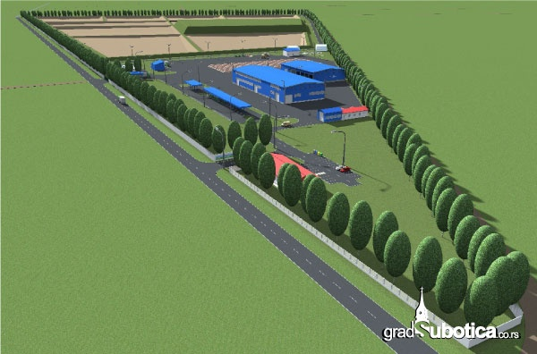
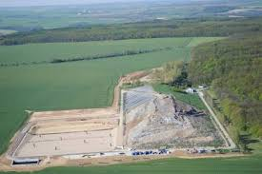
Sanitarne deponije
Sanitarne deponije predstavljaju sanitarno-tehnički uređen prostor za odlaganje neopasnog otada u kontrolisanim uslovima. Na osnovu Nacionalne strategije iz 2009. godine predviđeno je zatvaranje i rekultivacija postojećih smetlišta i izgradnja 29 regionalnih sanitarnih deponija. Do kraja 2019. godine izgrađeno je 11 sanitarnih deponija.

Slide 10
Sanitarne deponije
Sanitarne deponije su pažljivo dizajnirane strukture koje se grade u zemlji ili na površini zemlje, pri ćemu se otpad odvaja od okoline. S obzirom da deponije sadrže otpad, njihova svrha je spriječavanje kontakta otpada i okoline koja okružuje deponiju, posebno sa podzemnim vodama. Ovakve deponije su izgrađene sa posebnim planom, omogućavajući siguran i efektivan sistem odlaganja komunalnog otpada. Deponije ne služe za uništavanje otpada, nego za njegovo odlaganje i pohranjivanje. S obzirom da deponije sadrže minimalne količine kiseonika i vlage, spriječavaju smeće od brzog raspadanja i na taj način spriječavaju obrušavanje površine na kojoj je deponija sagrađena. Zato je bitno da se deponije pažljivo pune i budu aktivne i do 30 godina nakon njihovog zatvaranja. Razlika između sanitarne i divlje deponije ogleda se u zaštiti okoliša koji okružuje deponiju. Divlje deponije su besplanska mjesta odlaganja otpada gdje su često prisutne životinje, te takve mjesta odlaganja otpada nisu ekološki prihvatljiva.

Slide 11
Sanitarne deponije

Slide 12
Strateški i zakonodavni okvir
Vlada Republike Srbije usvojila je Uredbu o kriterijumima za određivanje aktivnosti koje utiču na životnu sredinu prema stepenu negativnog uticaja na životnu sredinu koji nastaje obavljanjem aktivnosti, iznosima naknada, uslovima za njeno umanjenje, kao i kriterijumima koji su od značaja za uticaj fizičkih lica na životnu sredinu. Ovom uredbom utvrđeni su novi kriterijumi za određivanje aktivnosti koje negativno utiču na životnu sredinu. U skladu s tim, prema stepenu negativnog uticaja na životnu sredinu, aktivnosti pravnih lica i preduzetnika dele se prema delatnosti, i to na one koje imaju:
• veliki uticaj na životnu sredinu;
• srednji uticaj na životnu sredinu I
• mali uticaj na životnu sredinu

Slide 13
Strateški i zakonodavni okvir
Na osnovu Zakona o upravljanju otpadom, u toku 2019. godine, doneto je osam pravilnika:
1. Pravilnik o listi mera prevencije stvaranja otpada („Službeni glasnik Republike Srbije“, br. 7 od 6. februara 2019);
2. Pravilnik o upravljanju medicinskim otpadom („Službeni glasnik Republike Srbije“, br. 48 od 5. jula 2019);
3. Pravilnik o načinu i postupku upravljanja farmaceutskim otpadom („Službeni glasnik Republike Srbije“, br. 49 od 8. jula 2019); „Službeni glasnik Republike Srbije“, br. 86/2019 i 89/2019 107 „Službeni glasnik Republike Srbije“, br. 36/09, 88/10, 14/16 i 95/18 – dr. zakon 62 Izveštaj iz senke za Poglavlje 27
4. Pravilnik o kriterijumima za određivanja nusproizvoda i obrascu izveštaja o nusproizvodima, načinu i rokovima („Službeni glasnik Republike Srbije“, br. 76 od 25. oktobra 2019);
5. Pravilnik o sadržini zahteva za upis u Registar nusproizvoda i Registar otpada koji je prestao da bude otpad („Službeni glasnik Repblike Srbije“, br. 76 od 25. oktobra 2019);
6. Pravilnik o tehničkim zahtevima i drugim posebnim kriterijumima za pojedine vrste otpada koji prestaju da budu otpad („Službeni glasnik Republike Srbije“, br. 78 od 1. novembra 2019);
7. Pravilnik o sadržini i izgledu dozvole za upravljanje otpadom („Službeni glasnik Republike Srbije“, br. 93 od 26. decembra 2019);
8. Pravilnik o vrstama otpada koje se mogu tretirati u mobilnim postrojenjima i vrstama mobilnih postrojenja za koje se izdaje dozvola za tretman otpada („Službeni glasnik Republike Srbije“, br. 93 od 26. decembra 2019).

Slide 14
Sprovođenje propisa
Članom 85. Zakona o zaštiti životne sredine definisana je naknada koju zagađivač plaća za zagađivanje životne sredine. Obveznik plaćanja naknade je svako lice koje uzrokuje zagađivanje životne sredine emisijama, odnosno otpadom ili proizvodi, koristi ili stavlja u promet sirovine, poluproizvode ili proizvode.
Glavni izazovi upravljanja otpadom u Republici Srbiji, koji su prepoznati u Nacionalnoj strategiji upravljanja otpadom iz 2003. godine, još uvek se odnose na obezbeđivanje dobre pokrivenosti i kapaciteta za pružanje osnovnih usluga, kao što su sakupljanje, transport i sanitarno odlaganje otpada.

Slide 15
preporuke

Slide 16
preporuke

Slide 17
Sprovođenje propisa

Slide 18
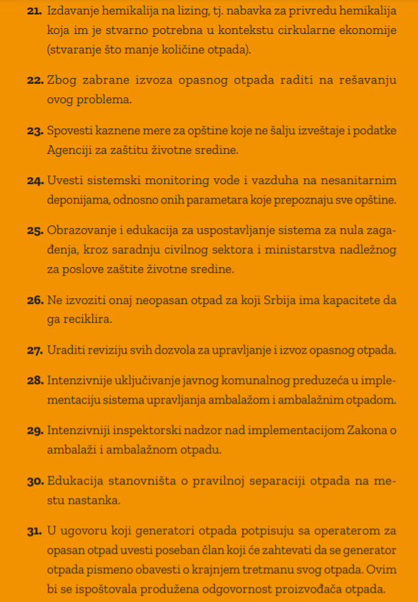
Sprovođenje propisa

Slide 19
finansiranje

Slide 20
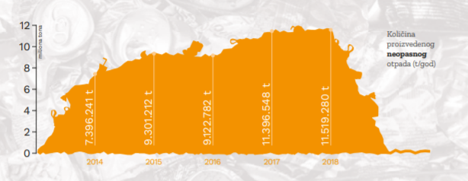
Upravljanje otpadom

Slide 21
Upravljanje otpadom

Slide 22
Hvala na pažnji!
Literatura
https://www.activity4sustainability.org/wp-content/uploads/2020/10/izvestaj-2020.pdf

